Slide 1


PORTAL DE SAÚDE MENTAL
Projeto de Engenharia Informática
João Francisco Sousa Araújo - 2019100802

Slide 2
Conteúdos abordados
01
03
04
02
Introdução ao tema
Apresentação do projeto
Porquê saúde mental?
Demonstração
Objetivo do projeto
Contribuições esperadas
Funcionalidades
Perspetivas evolutivas
02

Slide 3
01
Introdução ao tema
Porquê saúde mental?
03

Slide 4
02
Objetivo do projeto
Funcionalidades
04

Slide 5

02
Funcionalidades
Chatbot
Fórum de discussão
Quizzes
Exercícios de
mindfulness
Ted Talks
Artigos científicos
Notícias atualizadas
Registos automonitorização
05

Slide 6
03
Apresentação do projeto
Demonstração
06

Slide 7
04
Contribuições esperadas
Perspetivas evolutivas
07

Slide 8
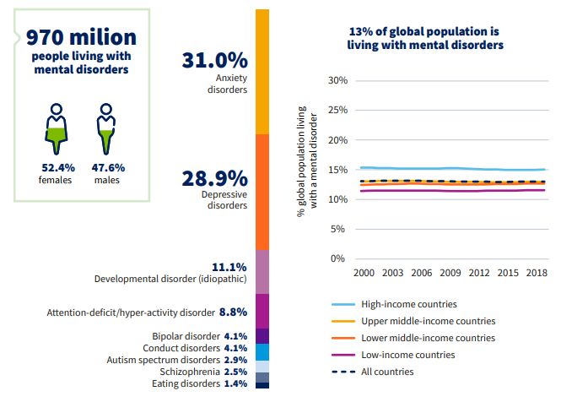
Dados estatísticos
Número de pessoas com perturbações mentais no ano de 2019
Fonte: World Health Organization. (2022)
08

Slide 9
“Hoje em dia, estar conectado não depende da distância uns dos outros, mas da tecnologia de comunicação disponível.”
—Sherry Turkle
09

